Slide 1
数据中心例行巡检培训
培训讲师：
培训日期：

Slide 2
01
培训目标及要求
02
巡检实施方式
03
巡检工作要求
04
巡检表讲解

Slide 3
培训目标及培训要求
培训目的
本课程针对润泽科技数据中心基础设施运维团队全职人员进行，旨在使相关人员掌握机房巡检相关规范及要点，以有效降低、规避数据中心运行风险，提高数据中心运行的稳定性、可靠性。
培训要求
该课程考核合格分数线为80分， 参训人员需要掌握数据中心巡检对时间要求、路线要求及巡检内容要点，并能够按照要求格式正确填写巡检记录表，对巡检记录进行规范存档。

Slide 4
01
培训目标及要求
02
巡检实施方式
03
巡检工作要求
04
巡检表讲解

Slide 5
巡检实施方式
序号 | 巡检时间 | 巡检类型 | 巡检区域 | 备注
1 | 9:30 | 深度巡检 | 各层电力室、电池室、机房、高压室、冷站配电室
2 | 14:30 | 基础巡检 | 各层电力室、电池室、机房、高压室、冷站配电室、柴油发电机
3 | 20:00 | 基础巡检 | 各层电力室、电池室、机房、高压室、冷战配电室
4 | 1:30 | 深度巡检 | 各层电力室、电池室、机房、高压室、冷战配电室
5 | 5:30 | 基础巡检 | 各层电力室、电池室、机房、高压室、冷战配电室

Slide 6
01
培训目标及要求
02
巡检实施方式
03
巡检工作要求
04
巡检表讲解

Slide 7
巡检工作要求
巡检人员
数据中心现场巡检人员需要具备相关专业证照及专业培训的合格人员，巡检人员须熟悉现场设备运行状态和设备的操作方法；
巡检过程
数据中心各机房巡检过程中巡检人员应注意力集中，不可从事与设备巡检无关事宜，巡检人员应严格按照规定巡检路线、巡检内容和要求进行巡检工作。

Slide 8
巡检工作要求
巡检表填写
值班人员应认真填写巡检表格，巡检表格应格式统一、内容准确、字迹清晰。具体要求如下：
巡检表格不得有空白项，无巡检内容区域应用“\”划掉，备注无内容 的应填写“无”；
巡检人员应保证巡检内容的准确性，同一张巡检表格中不得出现2处以上的修改、涂改痕迹；
巡检表中环境及状态等判定巡检结论，应使用“√”进行勾选，若巡检项中有异常情况，应在备注栏中进行说明。

Slide 9
巡检工作要求
巡检表存档
巡检表格应和交接班记录一起与接班人员进行交接，巡检记录应由专人负责保管，保存期为2年。
巡检记录审核
巡检表作为基础设施重要的运行记录内容，由接班人对上一班次的巡检内容进行审核，此外所有存档巡检记录表需主管进行审核签字。

Slide 10
巡检工作要求
巡检方法
运维人员对基础设施进行例行巡检时应应通过设备状态指示、设备周边环境等因素的变化来判断设备状态，及时发现设备运行问题。基本巡检原则遵循如下方法：
听：倾听设备运行的声音是否正常，有无因设备机械问题导致的异响或设备报警导致的异响；
看：观察设备外观有无异常如，设备破损、指示灯状态异常，有无小动物运动痕迹、漏水现象；
嗅：嗅识设备所在区域中有无因高温导致的异常气味或设备泄露导致的异常气味 ；
查：检查设备运行参数是否正常，有无异常状态或报警信息；；
测：用仪器仪表检查环境温湿度、设备温度及设备运行参数等数值是否正常；
记：记录设备运行参数，及时掌握设备运行状况，发现设备异常情况，并做好应急处理工作。

Slide 11
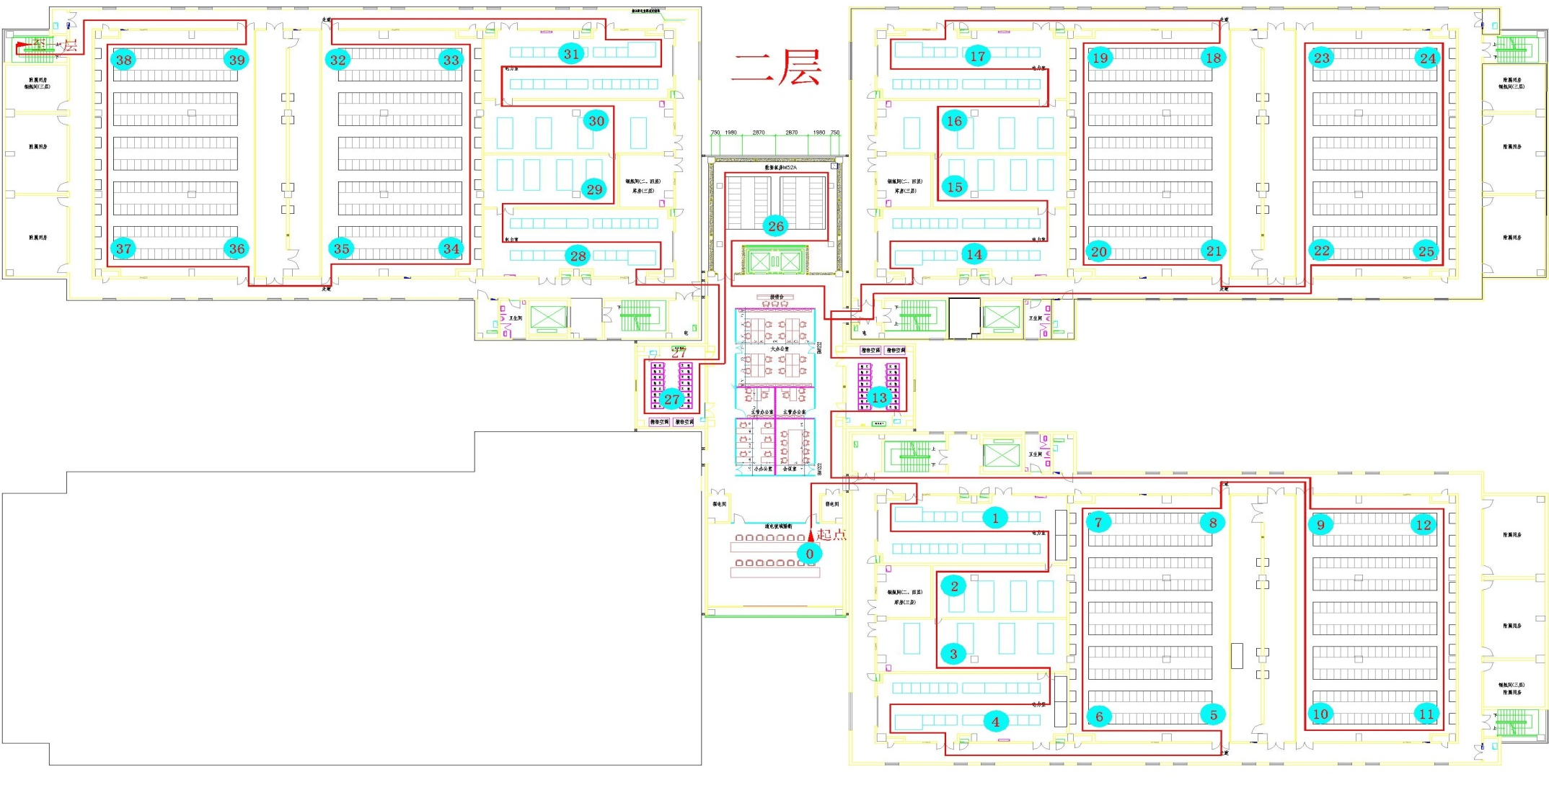
二层巡检路线

Slide 12
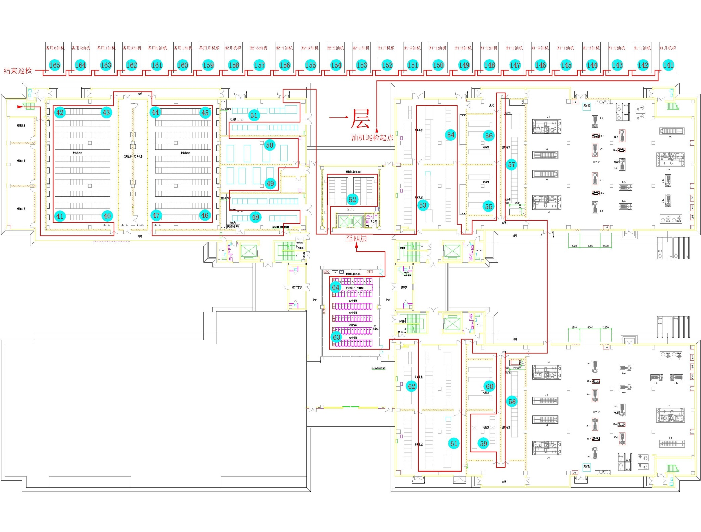
一层巡检路线

Slide 13
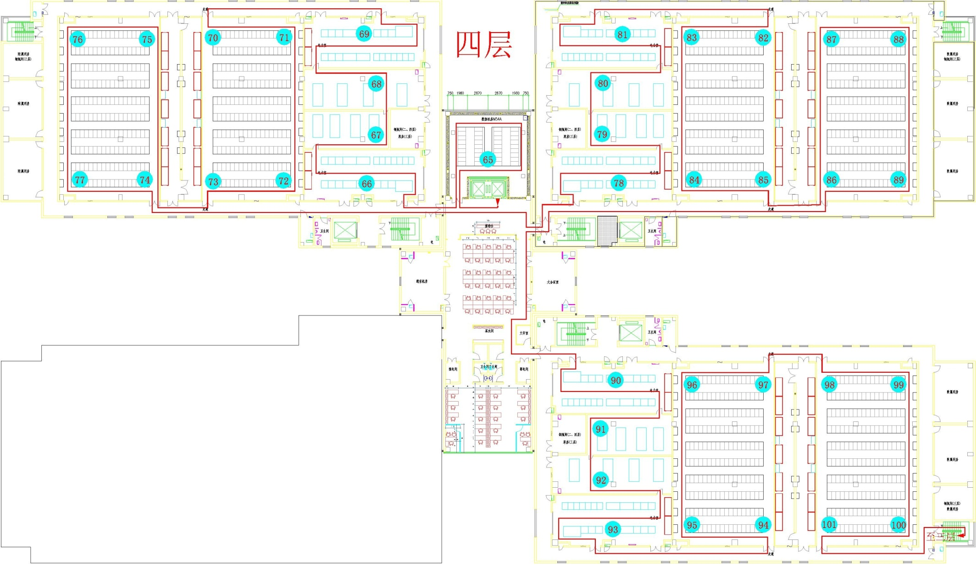
四层巡检路线

Slide 14
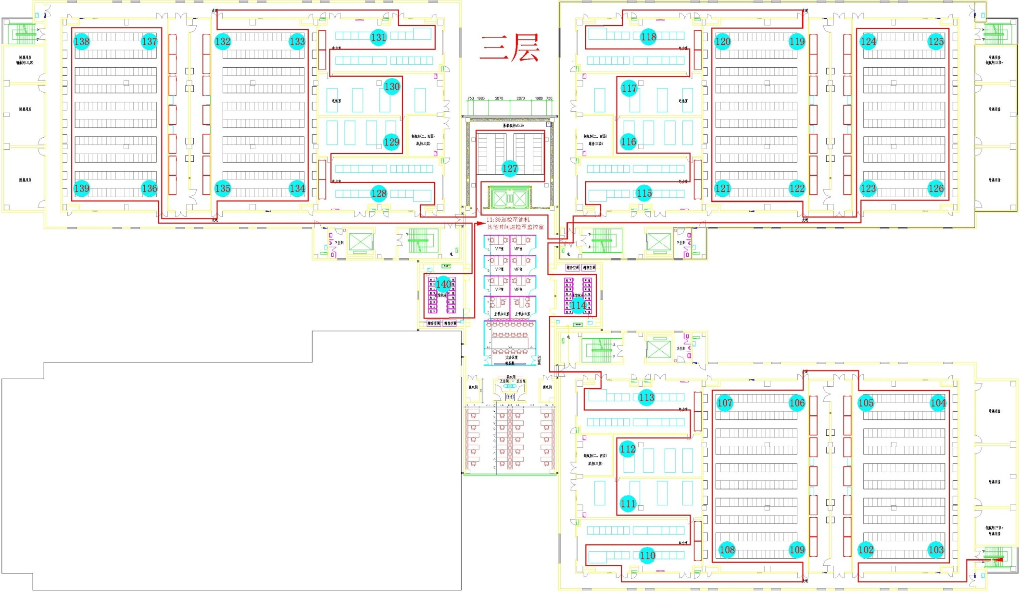
三层巡检路线

Slide 15
01
培训目标及要求
02
巡检实施方式
03
巡检工作要求
04
巡检表讲解

Slide 16
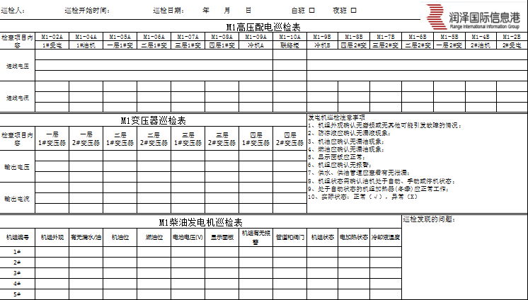
巡检表讲解

Slide 17
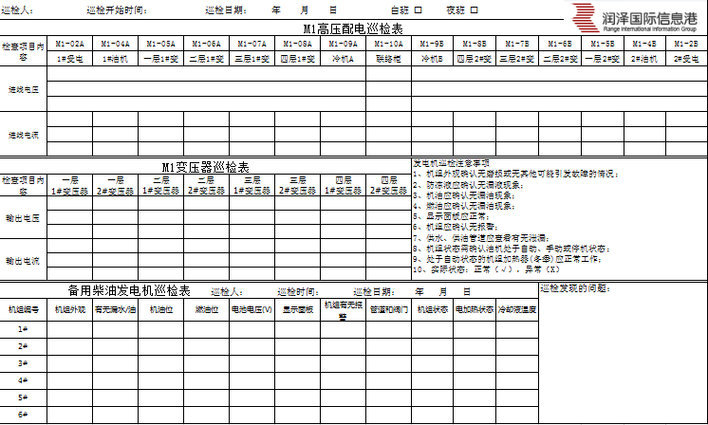
巡检表讲解

Slide 18
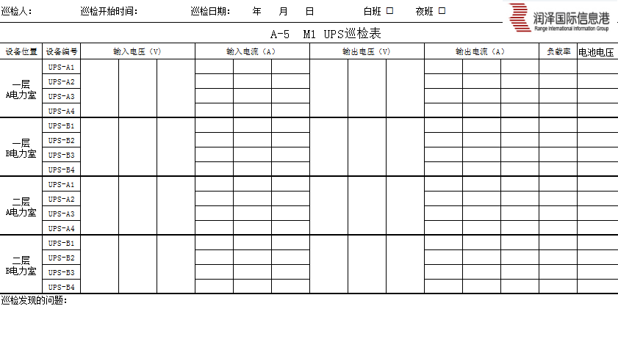
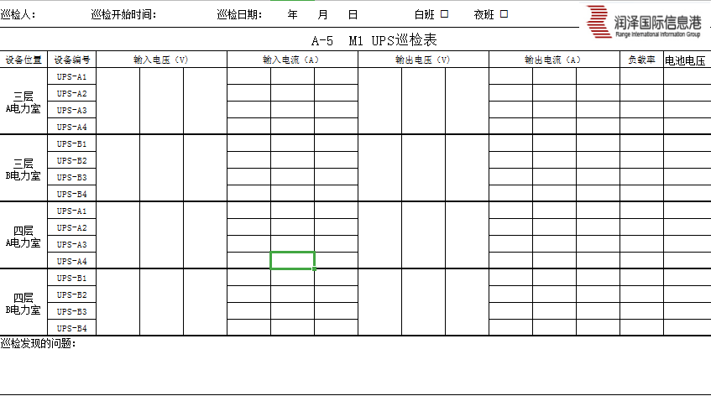
巡检表讲解

Slide 19
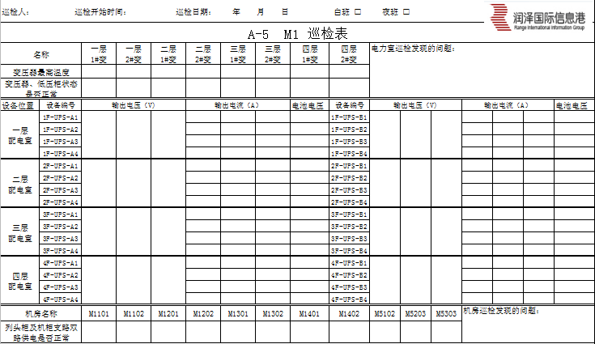
巡检表讲解

Slide 20
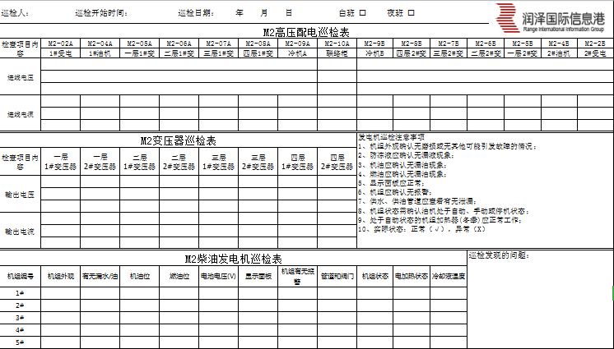
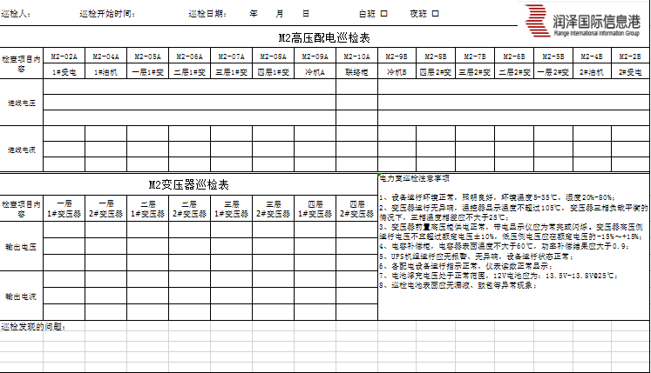
巡检表讲解

Slide 21
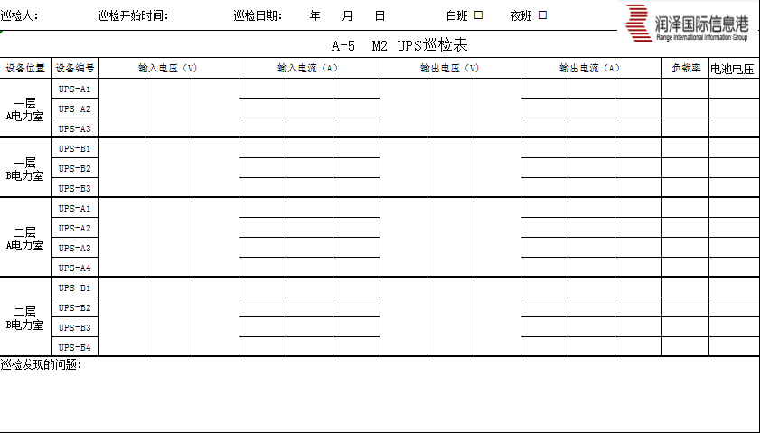
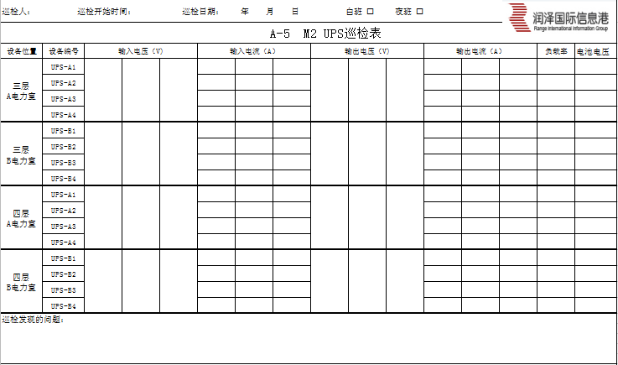
巡检表讲解

Slide 22
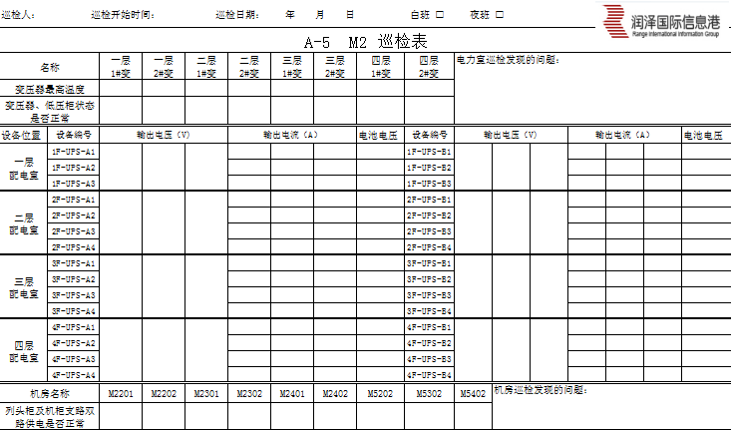
巡检表讲解

Slide 23

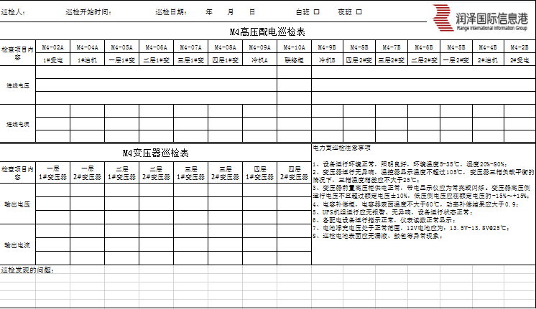
巡检表讲解

Slide 24
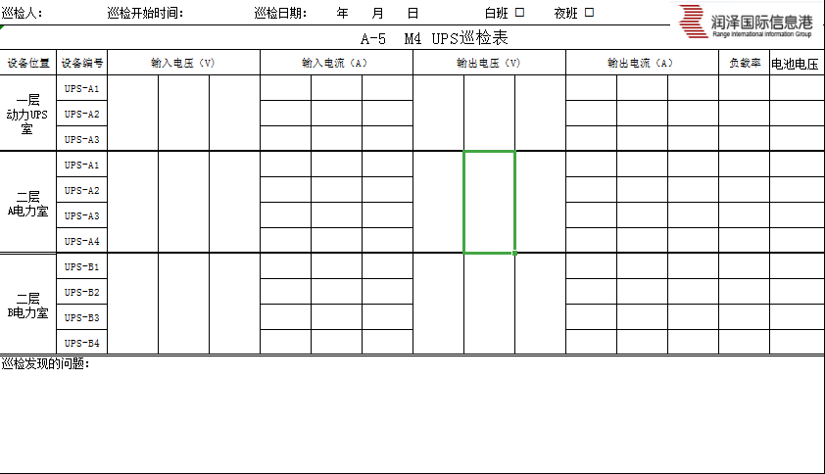
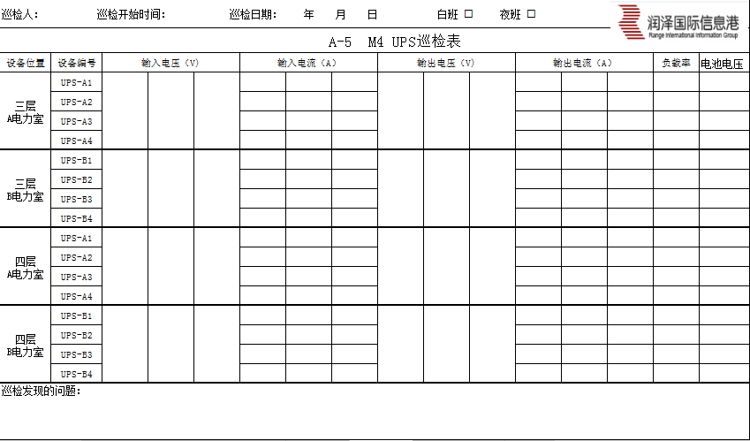
巡检表讲解

Slide 25
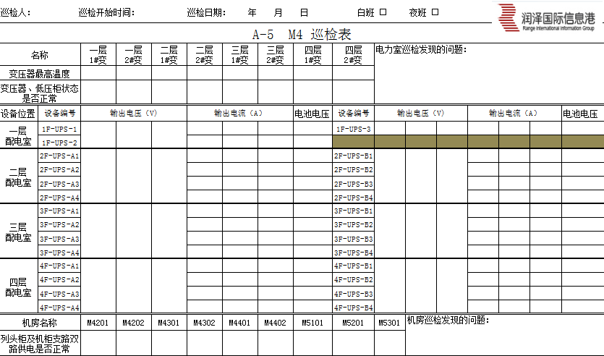
巡检表讲解

